Slide 1

ANÁLISE ORIENTADA A OBJETOS
UML
Diagrama de Objetos
Diagrama de Pacotes
4. Elabora o projeto de uma aplicação utilizando os diagramas UML pertinentes ao contexto.
Prof Flávio Yamanaka
GUEDES G., UML: Uma abordagem prática. São Paulo: Novatec, 2004.

Slide 2

Análise Orientada a Objeto
UML
UML
Unified Modeling Language
Linguagem de Modelagem Unificada

Slide 3
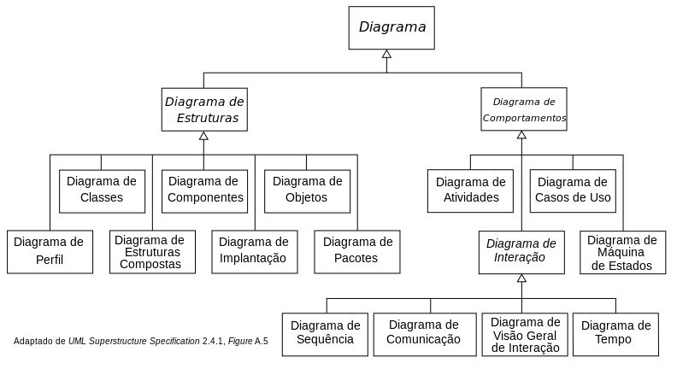
Análise Orientada a Objeto
UML
Diagramas UML

Slide 4
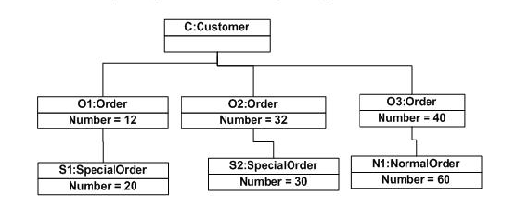
Análise Orientada a Objeto
UML - Diagrama de Objetos
Mostram uma “fotografia” de um sistema OO em execução: mostrando os objetos, com os valores de seus atributos e as ligações entre eles.
Permite um maior entendimento do problema e é útil para a modelagem de estruturas de dados complexas, focando apenas uma parte dos objetos.
Representam retratos estáticos de instâncias encontrados em diagramas de classe
O Diagrama de Objetos é praticamente um complemento do Diagrama de Classes.

Slide 5
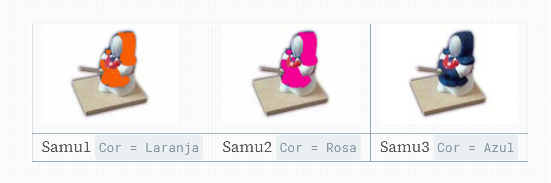
Análise Orientada a Objeto
UML - Diagrama de Objetos
Objeto trata se de uma instância de uma Classe
As instâncias de uma classe compartilham o mesmo conjunto de atributos, embora sejam diferentes quanto ao conteúdo desses atributos.
Molde | Classe
Boneco de Gesso | Objeto
https://www.devmedia.com.br/orientacao-a-objetos-simples-assim/3254

Slide 6
Análise Orientada a Objeto
UML - Diagrama de Objetos
pesfis1 : Pessoa_Fisica
nomobje1 (minúsculo): Nome_da_Classe
: Nome_da_Classe
nomobj1
Pessoa_Fisica
# nom_pessoa: String
# end_pessoa: String
# cep_pessoa: String
# tel_pessoa: String
# renda_pessoa: long
# sit_pessoa: int
- cpf_pessoa: int
- reg_pessoa:int
pesfis1 : Pessoa_Fisica
# nom_pessoa = João da Silva
# end_pessoa = Av.Brasil,2009
# cep_pessoa = 90860-510
# tel_pessoa = (77) 3527-7253
# renda_pessoa = 3000,00
# sit_pessoa = 1
- cpf_pessoa = 71689347095
- reg_pessoa = 1096453125
+ reg_Pes(): int
+ val_Cpf(long): int
+ com_Cpf(long): String
CLASSE
OBJETO

Slide 7
Análise Orientada a Objeto
UML - Diagrama de Objetos
Vínculo entre Objetos
pesfis1 : Pessoa_Fisica
# nom_pessoa = João da Silva
# end_pessoa = Av.Brasil,2009
# cep_pessoa = 90860-510
# tel_pessoa = (77) 3527-7253
# renda_pessoa = 3000,00
# sit_pessoa = 1
- cpf_pessoa = 71689347095
- reg_pessoa = 1096453125
esp1 : Conta_Especial
# nro_conta = 186732
# dt_abertura = 20/03/2010
# dt_encerramento
# situação = 1
# senha =654321
# saldo = 1500,00
- limite = 550,00
Um vínculo tem exatamente o mesmo símbolo utilizado pelas associações do diagrama de classes, mas não apresenta multiplicidade.

Slide 8
Análise Orientada a Objeto
UML - Diagrama de Objetos
Pessoa_Fisica
Conta_Especial
# nom_pessoa: String
# end_pessoa: String
# cep_pessoa: String
# tel_pessoa: String
# renda_pessoa: long
# sit_pessoa: int
- cpf_pessoa: int
- reg_pessoa:int
# nro_conta : Int
# dt_abertura : Date
# dt_encerramento : Date
# situação = Int
# senha = Int
# saldo = long
- limite = long
Possui
0..*
+ cons_saldo (): long
+ depositar(long): long
+ retirar(long): long
+ reg_Pes(): int
+ val_Cpf(long): int
+ com_Cpf(long): String
É possível representar os objetos instanciados a partir de classes por meio de uma associação de dependência <<instantiate>>
<<instantiate>>
<<instantiate>>
pesfis1 : Pessoa_Fisica
# nom_pessoa = João da Silva
# end_pessoa = Av.Brasil,2009
# cep_pessoa = 90860-510
# tel_pessoa = (77) 3527-7253
# renda_pessoa = 3000,00
# sit_pessoa = 1
- cpf_pessoa = 71689347095
- reg_pessoa = 1096453125
esp1 : Conta_Especial
# nro_conta = 186732
# dt_abertura = 20/03/2010
# dt_encerramento
# situação = 1
# senha =654321
# saldo = 1500,00
- limite = 550,00
Instanciar é criar um objeto, ou seja, alocar um espaço na memória

Slide 9
Análise Orientada a Objeto
UML - Diagrama de Objetos
Obj – Sistema de Controle Bancário
comum1: Conta_Comum
# nro_conta = 175589
# dt_abertura = 15/05/2008
# dt_encerramento = 20/03/2010
# situação = 2
# senha =123456
# saldo = 0,00
mov1: Movimento
- tipo_mov = 1
- dt_mov = 20/03/2010
- hor_mov = 10:35
- val_mov = 50,00
mov2: Movimento
- tipo_mov = 1
- dt_mov = 05/04/2010
- hor_mov = 10:00
- val_mov = 3000,00
pesfis1 : Pessoa_Fisica
# nom_pessoa = João da Silva
# end_pessoa = Av.Brasil,2009
# cep_pessoa = 90860-510
# tel_pessoa = (77) 3527-7253
# renda_pessoa = 3000,00
# sit_pessoa = 1
- cpf_pessoa = 71689347095
- reg_pessoa = 1096453125
esp1 : Conta_Especial
# nro_conta = 186732
# dt_abertura = 20/03/2010
# dt_encerramento
# situação = 1
# senha =654321
# saldo = 1500,00
- limite = 550,00
mov3: Movimento
- tipo_mov = 2
- dt_mov = 06/04/2010
- hor_mov = 15:00
- val_mov = 850,00
poup1 : Conta_Poupança
# nro_conta = 151719
# dt_abertura = 12/11/2000
# dt_encerramento
# situação = 1
# senha =456321
# saldo = 1257,89
- dt_aniversario = 18/11
mov4: Movimento
- tipo_mov = 2
- dt_mov = 15/04/2010
- hor_mov = 16:00
- val_mov = 700,00

Slide 10
Análise Orientada a Objeto
UML - Diagrama de Objetos
Monte um Diagrama de Objetos das Classe abaixo:
Obs: uma instância para Locadora e três para Automóvel
CLASSE
CLASSE
Automóvel
Locadora
# modelo: String
# cor: string
# marca: String
# ano: int
# kilometragem: int
# nome: String
# endereço: string
# CNPJ: int
# telefone: int
1
possui
0..*
+ Manter()
+ Manter()
+ Anunciar ()
+ Vender()

Slide 11
Análise Orientada a Objeto
UML - Diagrama de Objetos
Obj – Locadora
auto 1 : Automovel
# modelo: Uno 1.0
# cor: branco
# marca: Fiat
# ano: 2006
# kilometragem: 20478
Locadora 1 : Locadora
# nome: LocaCar
# endereço: Rua do ouvidor 10
# CNPJ: 76535764000143
# telefone: 4895862145
auto 2 : Automovel
# modelo: Gol 1.6
# cor: preto
# marca: Wolksvagem
# ano: 2016
# kilometragem: 14587
auto 3 : Automovel
# modelo: Hyundai i30
# cor: azul
# marca:Hyundai
# ano: 2015
# kilometragem: 58785

Slide 12
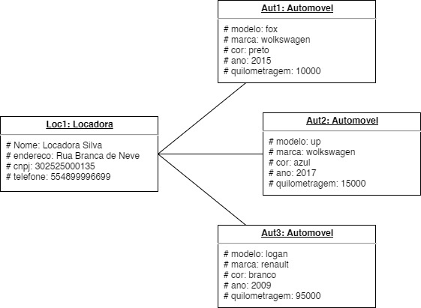
MEU EXERCÍCIO:

Slide 13
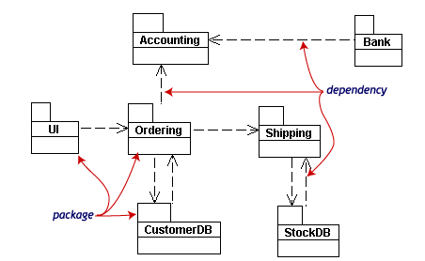
Análise Orientada a Objeto
UML – Diagrama de pacotes

Slide 14
Análise Orientada a Objeto
UML
Diagramas UML

Slide 15
Análise Orientada a Objeto
UML - Diagrama de pacotes
O diagrama de pacotes descreve como os elementos do modelo estão organizados.
Domínio
Vendas
Produtos
Um pacote “pasta” é um conjunto de elementos agrupados. Esses elementos podem ser classes, diagramas, ou até mesmo outros pacotes.

Slide 16
Análise Orientada a Objeto
UML - Diagrama de pacotes
Cliente
Cliente
Notação para Pacotes UML
Pacotes (package |pkg) são utilizados para agrupar elementos e fornecer denominação para esses grupos

Slide 17
Análise Orientada a Objeto
UML - Diagrama de pacotes
Pacote com detalhe de seus membros
Sistema de Controle Bancário
Pessoa
Conta
Movimento

Slide 18
Análise Orientada a Objeto
UML - Diagrama de pacotes
Pacote com detalhe de seus membros – Notação Alternativa
Sistema de Controle Bancário
Pessoa
Movimento
Conta_Comum
Pessoa_Física
Pessoa_Jurídica
Conta_Especial
Conta_Poupança

Slide 19
Análise Orientada a Objeto
UML - Diagrama de pacotes
DEPENDÊNCIA
Sistemas Integrados
Sistema de Contabilidade
Sistema de Controle de Estoque
Sistema de Folha de Pagamento
Os sistemas de estoque e folha de pagamento necessitam do sistema de contabilidade para lançar suas operações financeiras.

Slide 20
Análise Orientada a Objeto
UML - Diagrama de pacotes
Dependência entre pacotes
Arquitetura em camadas
Apresentação
Aplicação
Dados

Slide 21
Análise Orientada a Objeto
UML - Diagrama de pacotes
Pacotes contendo pacotes
Pacotes contendo Pacotes
Biblioteca de Infraestrutura
Núcleo
Perfis

Slide 22
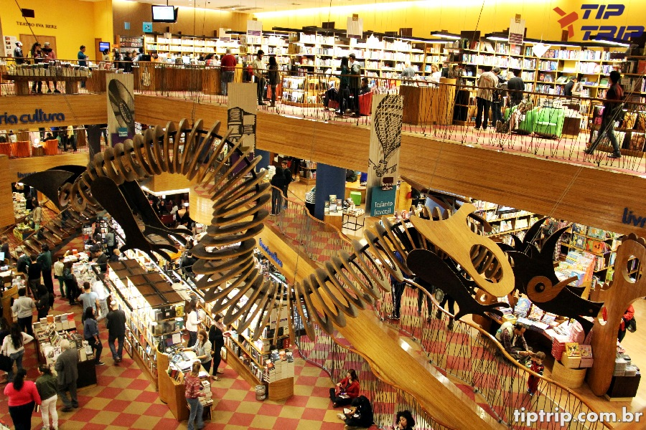
Análise Orientada a Objeto
UML - Diagrama de pacotes
Exercício
Uma Mega Livraria possui um sistema que controla todos os seus serviços.
A loja além da venda de livros, possui um café e departamentos: financeiro, estoque, RH e marketing.
Monte o diagrama de pacotes deste sistema.

Slide 23
Análise Orientada a Objeto
UML - Diagrama de pacotes
Livraria
Financeiro
Café
Marketing
RH
Estoque
Vendas

Slide 24
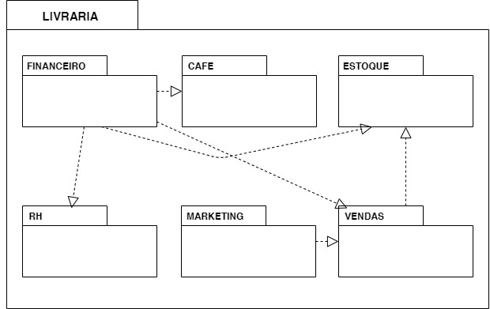
MEU EXERCÍCIO:

Slide 25
FIM

